Slide 1
SMN2305
MANAJEMEN KOPERASI DAN UMKM
Pertemuan ke 6 Pedirian dan Keanggotaan Koperasi Pendirian Koperasi, Langkah-langkah pendirian koperasi, Menyusun AD/ART Koperasi, Keanggotaan Koperasi, Perbedaan Koperasi Konvensional dan Koperasi Syariah
Dosen : Enung Susilawati, S.E., M.M. USB YPKP Bandung

Slide 2
Pendirian Koperasi
Koperasi sebagai organisasi ekonomi yang bertujuan memperjuangkan kepentingan ekonomi anggotanya dan masyakat pada umumnya.
Masyarakat pada umumnya belum memahami arti pentingnya koperasi bagi peningkatan kesejahteraan ekonomi mereka
Sri Edy Swasono(2004) mengatakan bahwa ”koperasi adalah suatu lembaga sosial ekonomi untuk menolong diri sendiri secara bersama-sama”.

Slide 3
Langkah-langkah Pendirian Koperasi
Membentuk Panitia Pendirian Koperasi
01
Mengadakan Pertemuan Pendahuluan
04
diantara orang-orang yang ingin mendirikan koperasi (diantaranya Pelopor koperasi)
Yang bertugas mempersiapkan anggaran dasar dan anggaran rumah tangga
Mengadakan Penelitian
Rapat Pembentukan Koperasi
02
05
Dalam Rapat Anggota :
Memilih Pengurus.
Memilih Pengawas
Menetapkan AD/ART
Mengenai Lingkungan daerah kerja koperasi
Menghubungi Kantor Departemen koperasi setempat
03
06
Mengajukan Permohonan Status Badan Hukum koperasi
Melampirkan hasil Rapat Anggota
.

Slide 4
Rapat pembentukan koperasi
Mengadakan Persiapan Pembentukan Koperasi
Mengundang Calon-calon Anggota Koperasi yang memenuhi syarat keanggotaan untuk menghadiri pebentukan koperasi
Mengundang Pemuka Masyarakat di Lingkungan kerja koperasi untuk hadir dalam Rapat tersebut.
Mengundang Pejabat Koperasi dan para Pejabat Pemerintah setempat untuk memberikan Pengarahan dalam Rapat Pembentukan Koperasi.
Mempersiapkan Anggaran Dasar Koperasi untuk dipelajari oleh para calon Anggota, sehingga Rapat Pembentukan dapat menyampaikan pertanyaan dan usulan yang diperlukan.

Slide 5
Pelopor Pendirian Koperasi
Pelopor Pendirian Koperasi
Adalah Orang-orang yang mempunyai pengetahuan dan pengalaman di bidang perkoperasian serta mempunyai pengaruh yang cukup besar dalam masyarakat
Memiliki Peranan dan Tugas Koperasi
b
Untuk mewujudkan demokrasi ekonomi dan mempertinggi taraf hidup rakyat
Memiliki Minat yang besar
Bercita-cita tinggi, dan mempunyai jiwa kemasyarakatan yang tebal untuk bekerja demi kepentingan umum
a
c
Memiliki Integritas yang Tinggi
d
Memiliki Keberanian, keuletan dan keyakinan
Jiwa kesatuan social ekonomi yang utuh .
Akan keberhasilan koperasi untuk mencapai masyarakat adil dan makmur

Slide 6
Meneliti Lingkungan daerah koperasi
Tujuan meneliti Lingkungan daerah koperasi adalah untuk mengidentifikasi masalaah social ekonomi yg terdapat pada daerah kerja tersebut.
a. Masalah rata dan tidaknya tingkat penghidupan rakyat tempat koperasi didirikan
b. Masalah Prioritas , bentuk dan Jenis koperasi yang perlu didirikan
c. Masalah hambatan yang timbul
d. Masalah pernah tidaknya koperasi didirikan dan faktor apa penyebab kegagalan

Slide 7
Menghubungi kantor Departemen Koperasi
a. Menjelaskan/ menyampaikan hasil penelitian yang dilakukan oleh para pendiri koperasi tentang kekayaan usaha koperasi di wilayah tersebut
b. Membahas anggaran dasar, hubungan pemerintah dengan koperasi, seperti pemberian bantuan teknis, permodalan dan hal lainnya
Kementrian Koperasi Republik Indonesia, Deputi Pembiayaan Kementrian Negara Koperasi dan UKM, biasanya mengucurkan dana dalam Program Pemberdayaan Koperasi di daerah-daerah.

Slide 8
Menyusun ad/Art
Anggaran Dasar dan Anggaran Rumah Tangga (AD/ART)
Koperasi
Daftar nama Pendiri
Nama dan Tempat Kedudukan koperasi
Maksud, Tujuan, dan Bidang Usaha Koperasi
Ketentuan-ketentuan mengenai syarat keanggotaan, Rapat anggota, Pengelolaan, Permodalan, Pembagian SHU, dll.
Sesuai ketentuan dalampasal 8 UU No. 25/1992, anggaran dasar koperasi setidaknya harus mencantumkan hal-hal tersebut di atas.
AD : Sumber Tata Tertib
ART : Dasar untuk Pengelolaan koperasi

Slide 9
Mendapatkan Pengesahan Badan Hukum Koperasi
1. Pengurus Koperasi Mengajukan kepada Pejabat Akta Pendirian sebanyak 2 Rangkap berikut berita acara rapat pembentukan koperasi.
2. Pejabat memberi Tanda Terima kepada Pengurus, Dalam waktu paling lama 3 bulan pejabat akan memberi keputusan pengesahan atau penolakan karena belum memenuhi syarat
3. Pengajuan dapat diulang setelah 1 bulan berikutnya.
4. Sebagai bukti Persetujuan, maka Pendiri mendaftarkan Akta Pendirian Koperasi dalam Daftar Umum yang disediakan untuk Kanwil Departemen Koperasi dan PKM tingkat Propinsi. Tanggal Pendaftaran Akta Pendirian Koperasi berlaku sebagai Tanggal Resmi Berdirinya Koperasi dan juga berarti bahwa koperasi tersebut diakui sebagai badan hukum mulai tanggal yang sama.

Slide 10
Keanggotaan Koperasi
Sesuai dengan ketentuan yang terdapat dalam UU No.25/1992, salah satu syarat pendirian koperasi adalah tersedianya 20 Orang Anggota.
Keanggotaan Koperasi pada dasarnya bersifat Sukarela dan Terbuka, artinya setiap Anggota koperasi atas kemauan sendiri, dan Terbuka yaitu setiap Orang yang mampu dan memenuhi syarat-syarat keanggotaan suatu koperasi dapat diterima menjadi anggota koperasi tersebut.

Slide 11
Perbedaan Koperasi Konvensional dan Koperasi Syariah
Koperasi Konvensional
1 Prinsip
2. Sistem Bunga
3 Aspek Pengawasan
4 Penyaluran Produk
1.Semua memiliki hak yang sama untuk perumusan, pengembangan, dan pengambilan keputusan.
2.Koperasi konvensional biasanya memberikan bunga untuk para nasabahnya sebagai keuntungan koperasi.
3.koperasi konvensional hanya memiliki pengawasan kinerja, yang mana hanya mengurus kinerja pengelolaan koperasi.
4. Pada koperasi konvensional terdapat sistem kredit barang/ produk beserta bunganya.
Koperasi Syariah
1 Prinsip
2. Sistem Bagi Hasil
3 Aspek Pengawasan
4 Penyaluran Produk
5 Fungsi Sebagai Lembaga Zakat
1 . Setiap manusia memiliki hak dan kebebasan untuk melakukannya asalkan sesuai dengan ketentuan syariah.
2. Sedangkan pada koperasi syariah,bukan bunga tetapi bagi hasil adalah cara yang diambil untuk melayani para nasabahnya.
3. Pengawasan pada koperasi syariah adalah pengawasan kinerja dan pengawasan syariah. Pengawasan ini akan memperhatikan kejujuran para internal koperasi.
4. Koperasi ini tidak mengkreditkan barang-barang beserta bunga, melainkan Transaksi jual beli nya dikenal dengan nama murabahah..(Keputusan Menteri (Kepmen) Koperasi dan UKM Republik Indonesia No 91/Kep/M.KUKM/IX/2004)

Slide 12
Perrbedaan Pinjaman dan Jual beli di Koperasi Syariah
Akad Pinjaman Qardh, Akad Murabahah untuk Jual Beli dan Akad Pinjaman Mudharabah
Akad Qardh
Apabila pinjaman sedikit dan pinjam uang tanpa jaminan barang, tidak dapat bagi hasil karena uang di bayar uang, bila dilebihkan termasuk Riba
KepMen NOMOR : 91/Kep/M.KUKM/IX/2004
Pasal 16 : Qardh adalah kegiatan transaksi dengan akad pinjaman dana non komersial
dimana sipeminjam mempunyai kewajiban untuk membayar pokok dana yang
dipinjam kepada koperasi yang meminjamkan tanpa imbalan atau bagi hasil dalam
waktu tertentu sesuai kesepakatan.
Akad Murabahah
Apabila ada jaminan berupa barang, Sehingga Akad nya Jual beli barang, artinya Koperasi membeli dan menjual kembali barang tersebut kepadanya. misalnya sdr A memiliki bpkb mtr, dibeli oleh koperasi seharga 2 juta rupiah, dan dibeli kembali oleh sdr A berdasarkan kesepakatan seharga 2,2 juta secara cicil. Yang 200rb nya merupakan keuntungan bagi koperasi atau margin, sehingga terhindar dari Riba.
Akad Mudharabah :
Pinjaman untuk Pembiayaan Modal Usaha, dengan adanya bagi hasil
Peminjam harus transparan dengan membuat laporan R/L secara periodik kepada koperasi,
Sehingga dapat bagi hasil dari keuntungan usaha tersebut sesuai kesepakatan, misal untuk koperasi 40% untuk sipeminjam yang mengelola usaha 60% dari usaha tersebut.

Slide 13
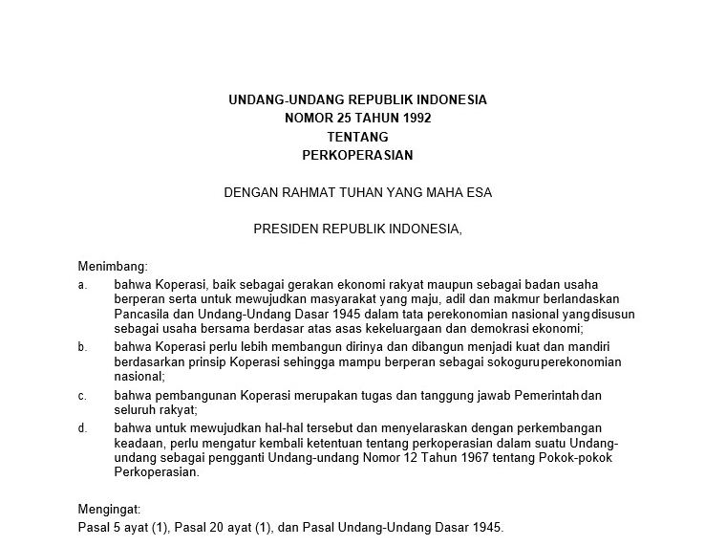
UU RI No 25 Tahun 1992 tentang Perkoperasian

Slide 14
Koperasi Syariah
Koperasi yang menjalankan usahanya dengan prinsip Syariah diatur dalam Pasal 87 ayat (3) Undang-Undang Nomor 17 tahun 2012 tentang Perkoperasian, namun pada penerapan pelaksaannya koperasi syariah didasarkan pada Keputusan Menteri (Kepmen) Koperasi dan UKM Republik Indonesia No 91/Kep/M.KUKM/IX/2004

Slide 15
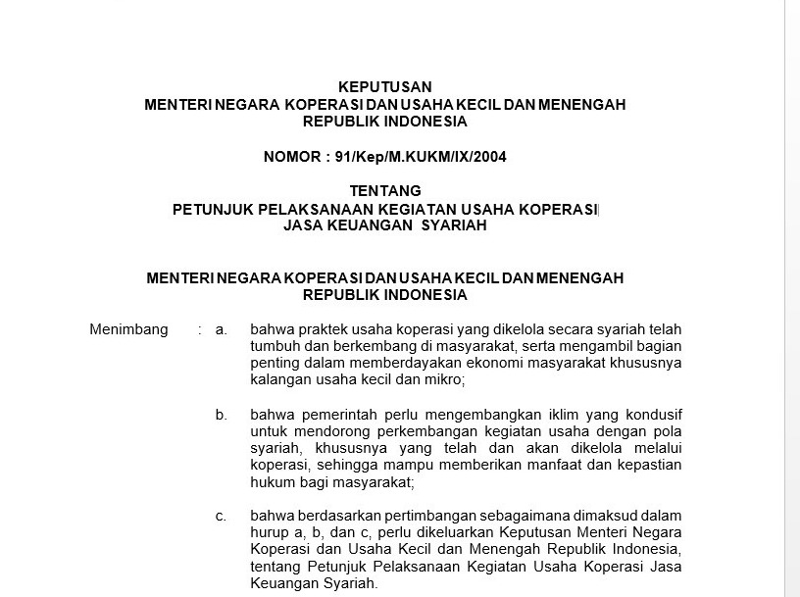
Keputusan Menteri (Kepmen) Koperasi dan UKM Republik Indonesia No 91/Kep/M.KUKM/IX/2004

Slide 16


